Slide 1
РОБОТ МАКС
Муниципальное автономное образовательное учреждение дополнительного образования
«Центр образования и профессиональной ориентации»
Инновационно-образовательный проект технической направленности.

Slide 2
Актуальность проекта.
Роботы сегодня вошли в нашу жизнь в разных областях. Они летают в космос, исследуют другие планеты; помогают в военных целях — разминируют бомбы и разведывают обстановку с воздуха. В промышленности многие области уже немыслимы без роботов: они собирают автомобили, помогают находить новые лекарства. Многие устройства, принимающие решения на основе полученных от сенсоров данных, тоже можно считать роботами — таковы, например, лифты, которыми мы пользуемся каждый день, и системы антиблокировочного торможения, помогающие избежать аварий, поэтому развитие инженерных навыков школьников в области робототехники играет огромную роль для будущей профессии.

Slide 3
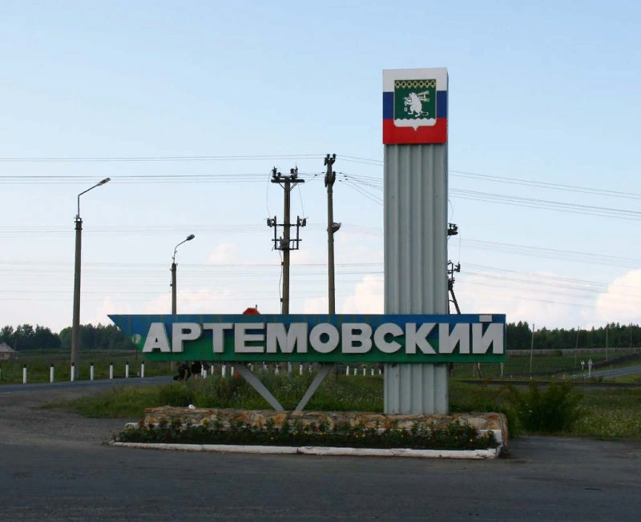
Новизна проекта
Новизна данного проекта заключается, в расширенном спектре знаний инновационных технологий, так же в отсутствии аналогов на территории АГО.

Slide 4
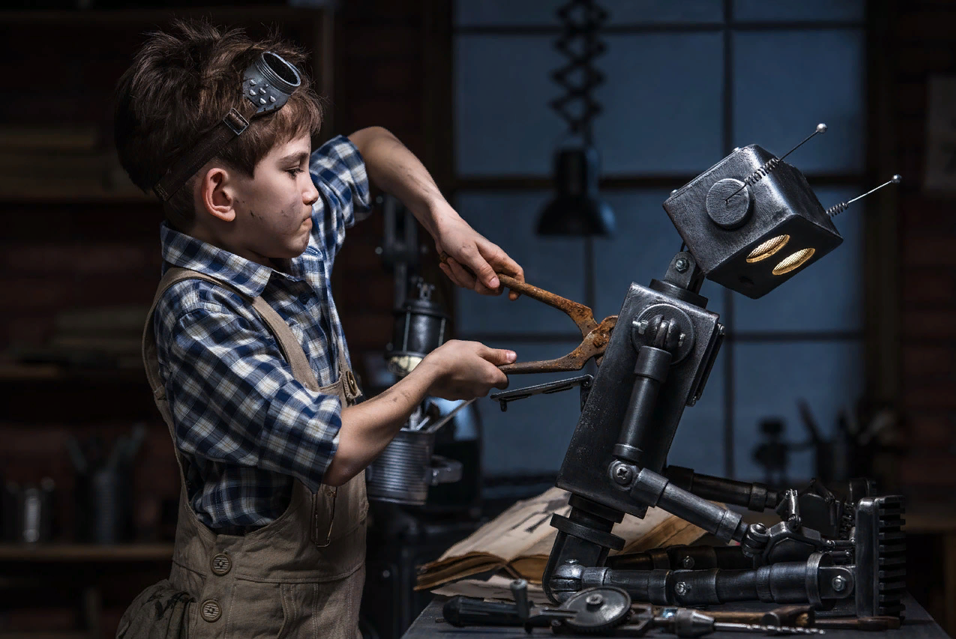
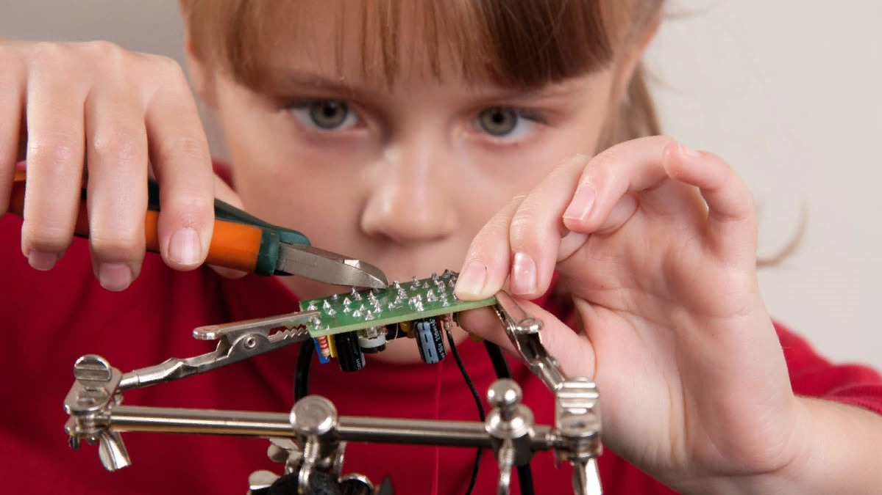
Цель проекта.
Развить творческие, инженерные способности ребенка, путем создания человекоподобного робота.

Slide 5
Задачи проекта.
Пробудить в ребенке интерес к техническому образованию, инженерным дисциплинам, математике и предметам естественнонаучного цикла;
Способствовать развитию творческой индивидуальности детей через создание системы условий индивидуализированного обучения и воспитания в рамках технического образования.
Выявить факторы и условия развития технических способностей детей школьного возраста;
Изучить теоретические основы мехатроники и автоматизации устройств.
Изучить редакторы и САПР для создания тех. документации проекта.

Slide 6
Этапы реализации проекта.
Подготовтельный
(2018 год)
Основной
(2019 год)
Заключительный
(2019-2020 год)

Slide 7
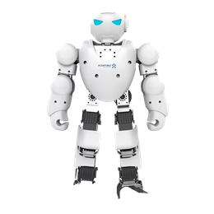
В структуру проекта входят четыре модуля:
«Исследование аналогов»;
«Сборка модели»;
«Программирование модели»
«Презентация проекта»

Slide 8
«Исследование аналогов»;
Рассмотрение аналогов предлагает аналитическое исследование комплекса особенностей направлений моделей для нахождения собственной авторской идеи.

Slide 9
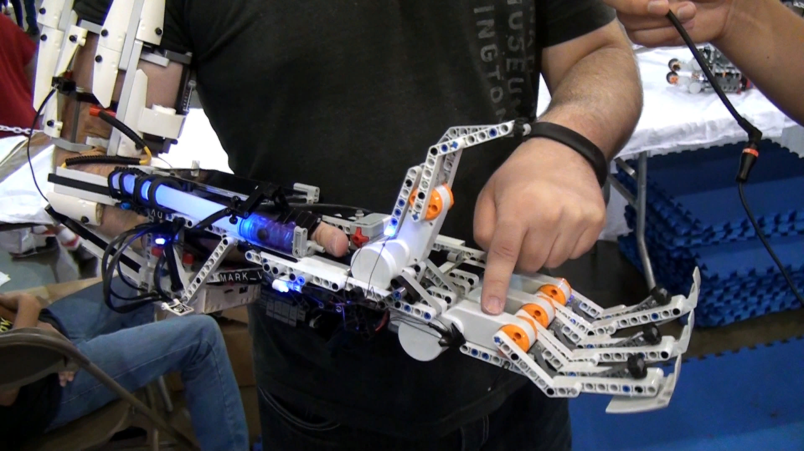
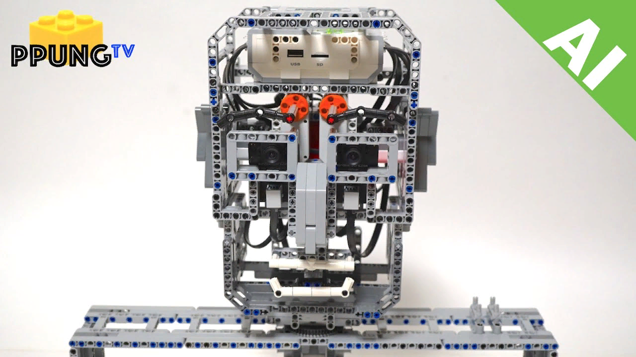
«Сборка модели»
В этом модуле с обучающимися проводиться организация комплекса мероприятий по сборке модели робота.

Slide 10
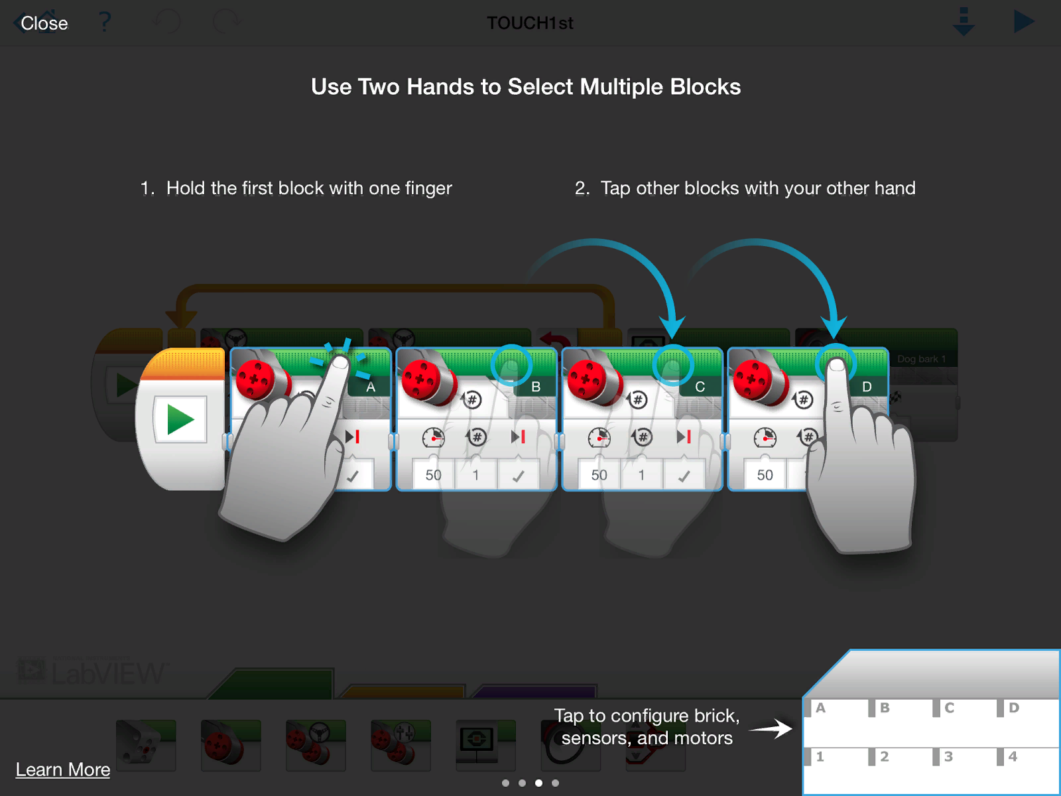
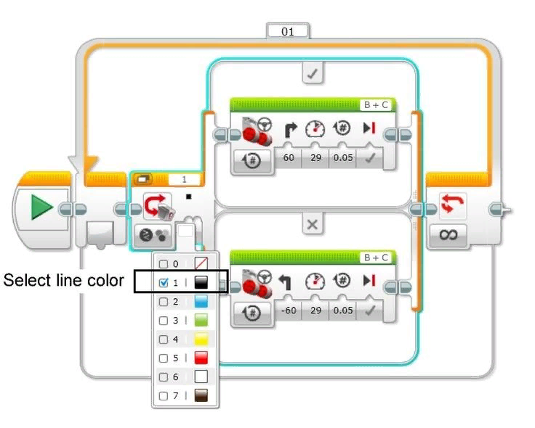
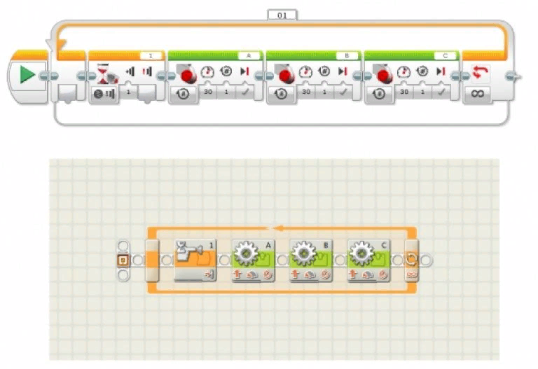
«Программирование робота»
В этом модуле с обучающимися проводиться комплекс мероприятий по автоматизации как отдельных узлов и механизмов, так и всей конструкции в целом.

Slide 11
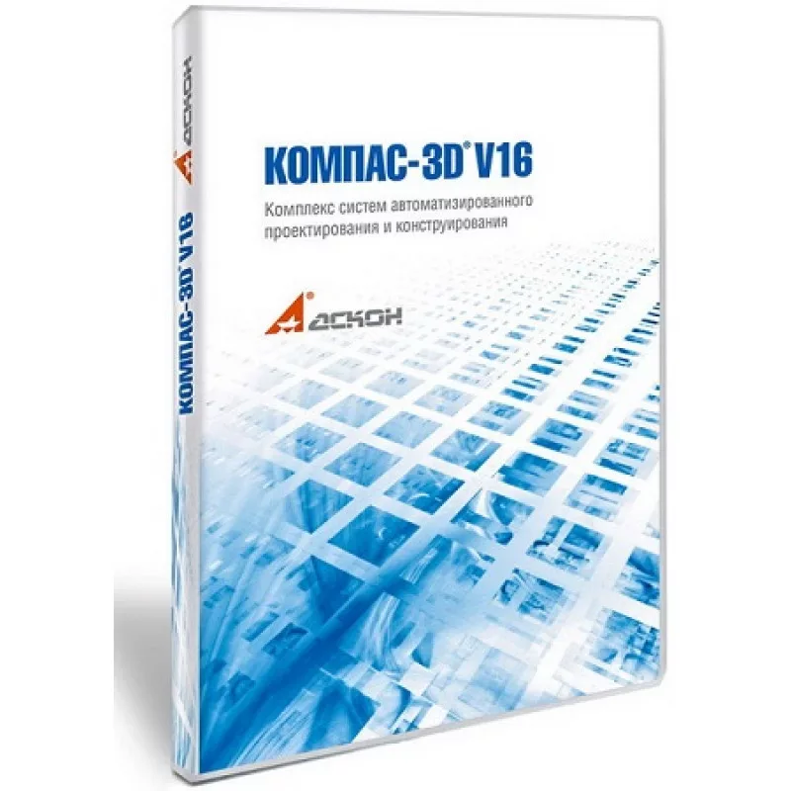
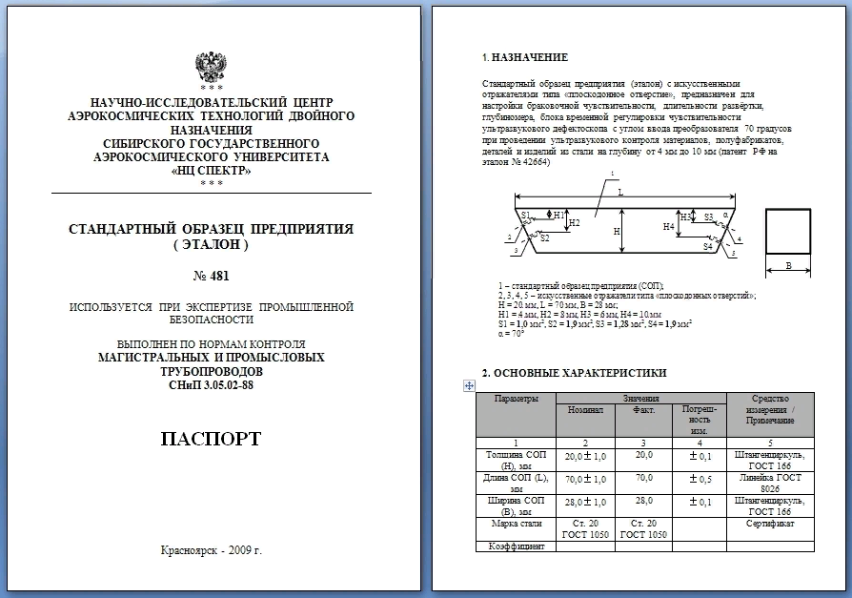
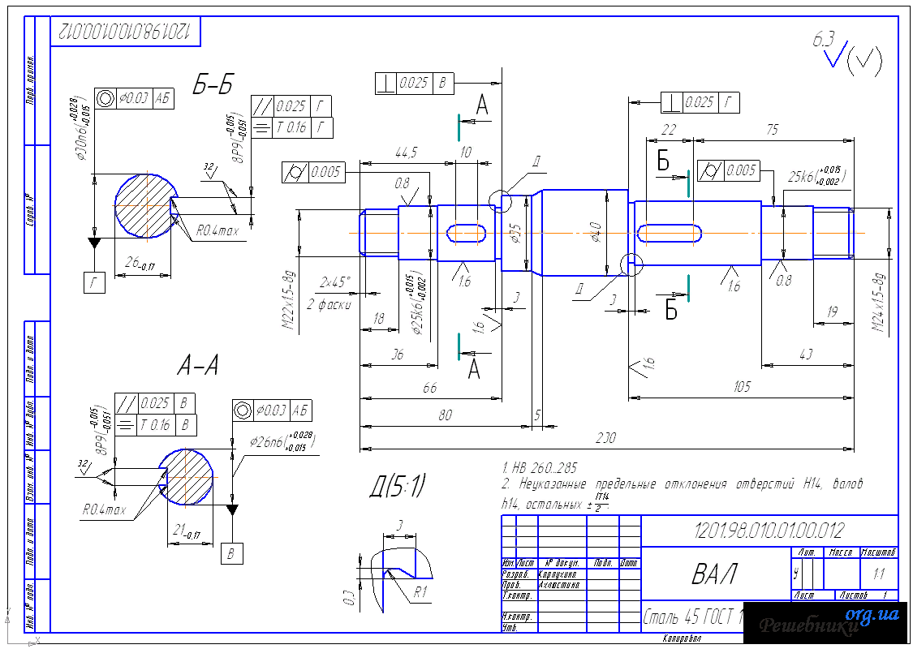
«Презентация проекта»
Создание технической документации и презентации проекта

Slide 12
Планируемые результаты:
Результатом данного проекта является робототехническое устройство способное перемещаться и реагировать на внешнюю окружающую среду.

Slide 13
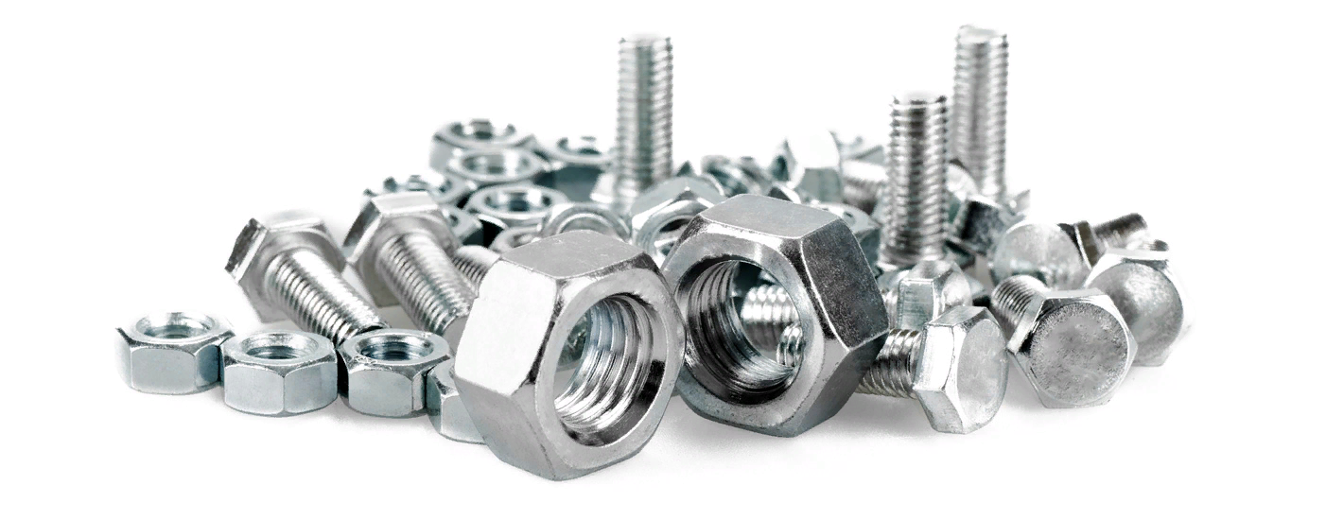
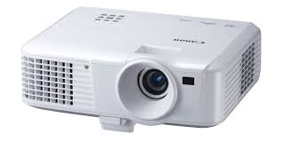
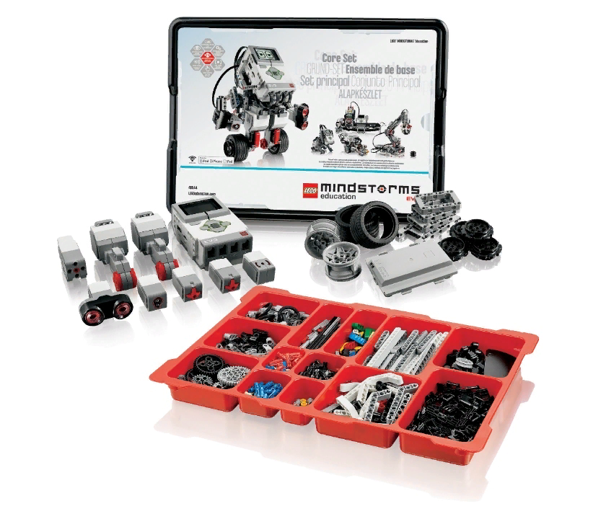
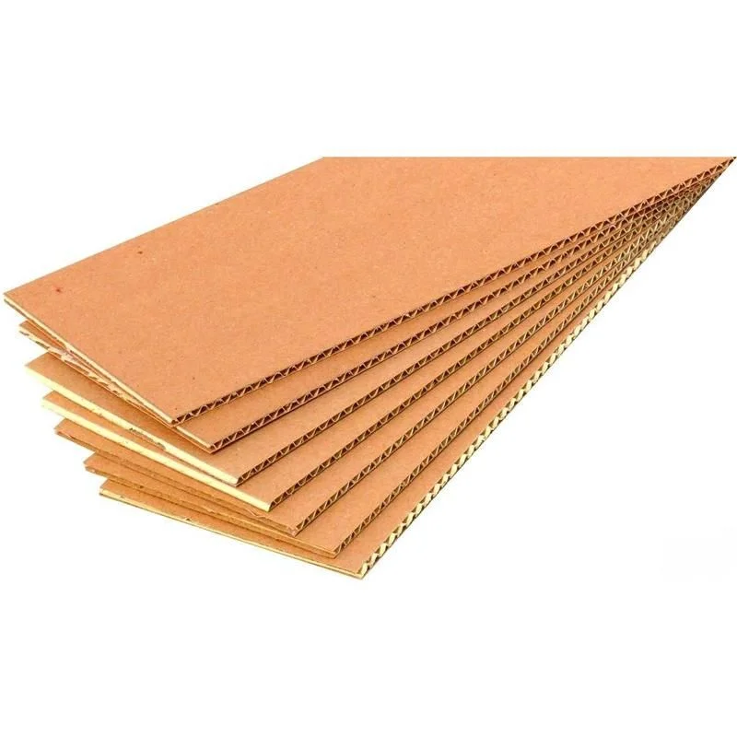
Материально-техническое обеспечение проекта:

Slide 14
Финансовое обеспечение проекта
№ | Наименование материалов | Кол-во (шт.) | Цена за единицу (руб.) | Итого (руб.)
Затраты на материалы
1 | Картон листовой | 4 | 100 | 400
2 | Клей «Солид» | 3 | 70 | 210
3 | Клей «ПВА» | 2 | 50 | 100
4 | Канцелярские товары | 50 | 20 | 1000
5 | Клеевой пистолет | 2 | 600 | 1200
6 | Стержни для клеевого пистолета | 1 | 390 | 390
7 | Крепежные детали | 200 | 5 | 1000
Затраты на коммунальные услуги
9 | Электроэнергия |  |  | 2000
 | Итого |  |  | 6300

Slide 15
Информационно-методическое обеспечение

Slide 16
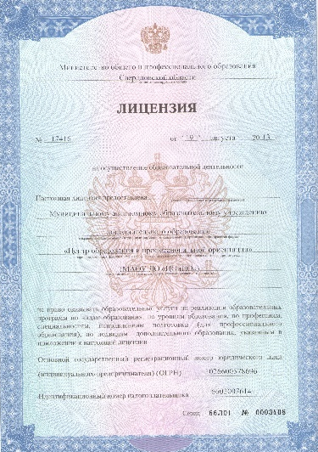
Нормативно-правовое обеспечение

Slide 17
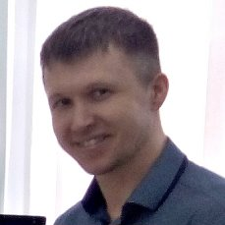
Кадровое обеспечение проекта:
Педагог дополнительного образования.
МАОУ ДО «Центр образования и профессиональной ориентации»
Стаж педагогической деятельности 2 года.
Кожевин Сергей Валерьевич

Slide 18
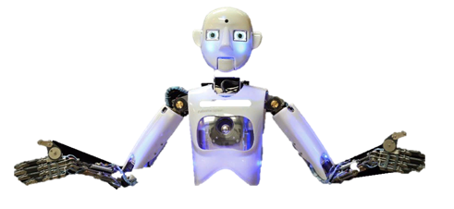
Спасибо за внимание!

